Slide 1














Slide 2






Slide 3





Slide 4




Slide 5





Slide 6


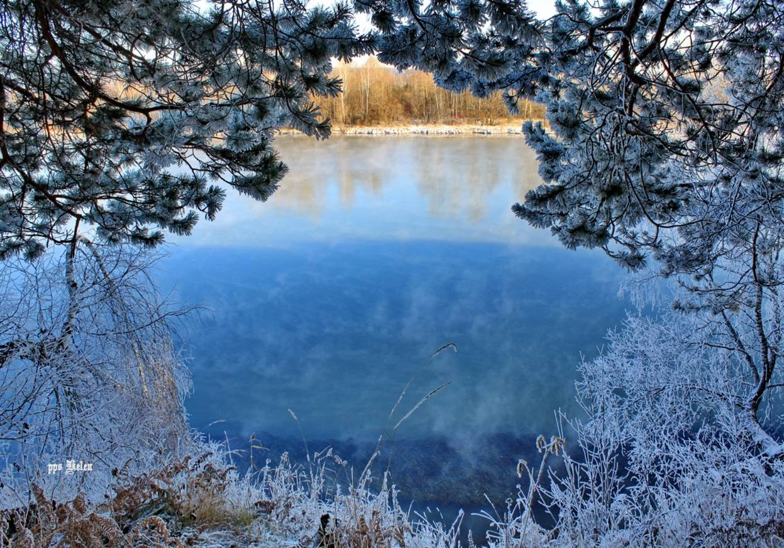

Slide 7





Slide 8




Slide 9


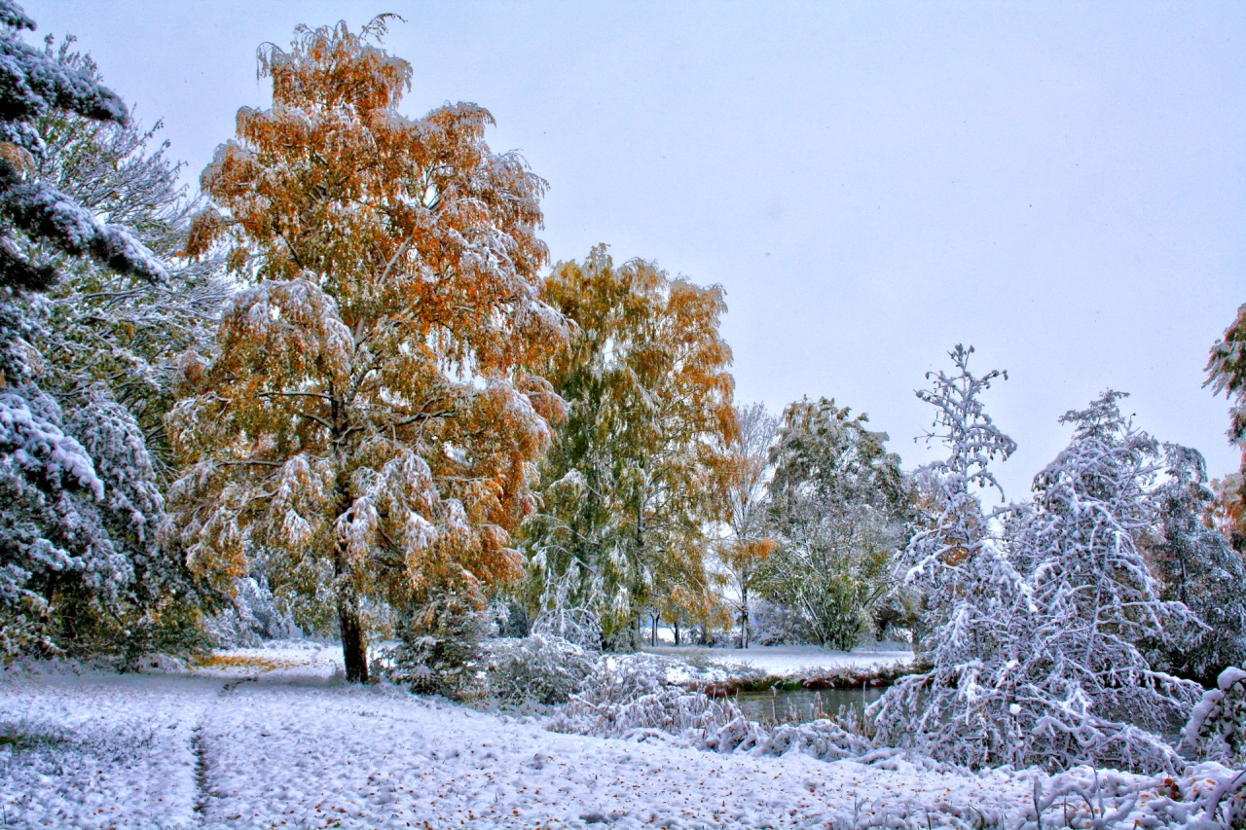


Slide 10





Slide 11




Slide 12




Slide 13





Slide 14





Slide 15




Slide 16




Slide 17



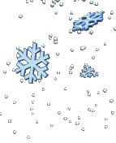

Slide 18




Slide 19





Slide 20







¿Te ha gustado?
Puedes ver más entrando
Aquí
Además puedes recibir powerpoints en tu correo electrónico suscribiéndote aquí:

